Slide 1
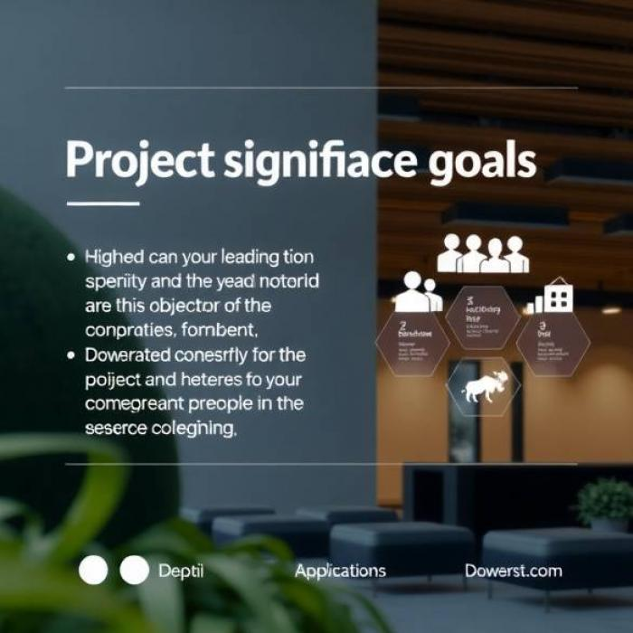
Титульный слайд
В презентации мы рассмотрим значимость проблемы, которую исследуем, а также цели и задачи проекта, направленные на её решение. Ознакомимся с инновационными аспектами и концепцией проекта. Узнаем о мероприятиях, целевой аудитории, механизме реализации и ожидаемых результатах.
Автор фото: Teemu Paananen на Unsplash

Slide 2

Актуальность проблемы
В современном мире женщины сталкиваются с необходимостью сочетать профессиональные и семейные обязанности, что часто приводит к недостатку времени для полноценного ухода за собой и поддержания физической формы.
Женский фитнес-курс «Энергия внутри» направлен на решение этой проблемы, предлагая комплексный подход к улучшению физического и эмоционального состояния.
Регулярные занятия помогут женщинам обрести гармонию и укрепить здоровье, повысив качество жизни.
Автор фото: Headway на Unsplash

Slide 3
Цели и задачи проекта
Женский фитнес-курс «Энергия внутри» направлен на улучшение физического здоровья и общего самочувствия участниц. Основные задачи проекта — разработка и внедрение индивидуальной программы тренировок, учитывающей физические возможности и цели каждой участницы, а также создание поддерживающей атмосферы для мотивации и достижения результатов в фитнесе.

Slide 4

Актуальность и инновации
В современном мире всё больше женщин стремятся к гармоничной и здоровой жизни, осознавая важность физической активности для поддержания психоэмоционального равновесия и улучшения качества жизни.
Женский фитнес-курс «Энергия внутри» отвечает этому запросу, предлагая инновационные методики тренировок, которые учитывают индивидуальные особенности женского организма и помогают достичь баланса между физической активностью и личными целями.
Благодаря современным трендам в фитнесе и вниманию к психологическим аспектам занятий, курс способствует не только физическому, но и эмоциональному благополучию участниц.
Автор фото: AbsolutVision на Unsplash

Slide 5
Концепция проекта
Женский фитнес-курс «Энергия внутри» предлагает комплексный подход к физической активности, направленный на укрепление здоровья и улучшение физической формы участниц. Проект объединяет разнообразные тренировки, медитативные практики и образовательные сессии о важности правильного питания и здорового образа жизни.
Основная цель курса — помочь женщинам раскрыть свой потенциал, обрести внутреннюю гармонию и уверенность в себе через регулярные занятия и самопознание.

Slide 6
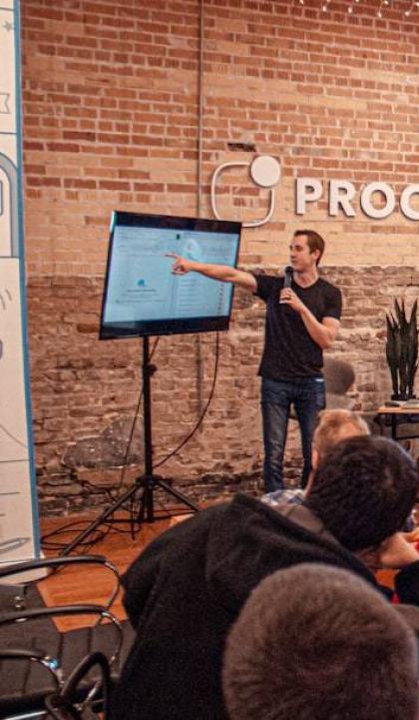
Основные мероприятия
На фитнес-курсе «Энергия внутри» участницы смогут попробовать разнообразные тренировки, включая йогу, пилатес и кардионагрузки, адаптированные под индивидуальные потребности каждой женщины.
Программа включает в себя также семинары по правильному питанию и техникам релаксации, способствующим улучшению общего состояния здоровья и повышению жизненного тонуса.
Регулярные занятия помогут укрепить мышцы, улучшить гибкость и координацию, а также научат правильно распределять физические нагрузки для достижения гармонии тела и духа.
Автор фото: Matthew Osborn на Unsplash

Slide 7
Целевая аудитория
Наш фитнес-курс «Энергия внутри» предназначен для женщин, ведущих активный образ жизни, но испытывающих дефицит энергии и сил.
Программа учитывает потребности современных женщин, стремящихся к балансу между карьерой и личной жизнью, и предлагает эффективные упражнения для укрепления тела и духа. Мы ориентируемся на женщин разного возраста и уровня физической подготовки, желающих улучшить своё самочувствие и внешний вид.

Slide 8
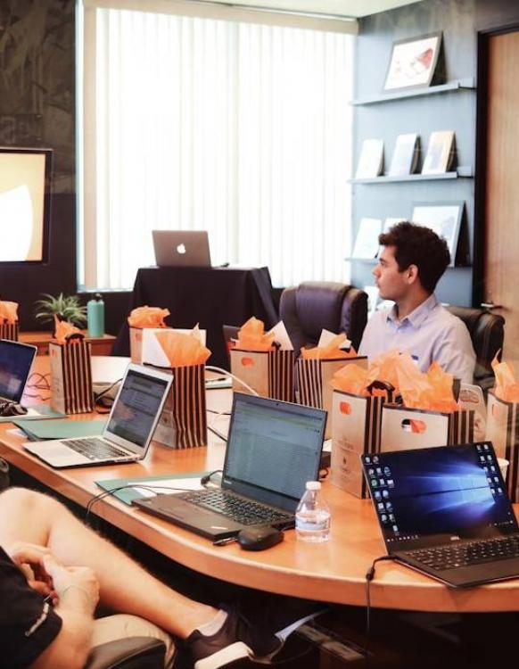
Механизм реализации
Женский фитнес-курс «Энергия внутри» предлагает комплексную программу тренировок, разработанную профессиональными тренерами с учётом физиологических особенностей женского организма.
Занятия включают разнообразные виды физической активности: от кардионагрузок до силовых упражнений, что позволяет поддерживать оптимальный баланс и достигать гармоничного развития тела. Индивидуальный подход к каждому участнику обеспечивает максимальную эффективность тренировок и помогает раскрыть внутренний потенциал.
Автор фото: Campaign Creators на Unsplash

Slide 9
Ожидаемые результаты
Ожидаемые результаты фитнес-курса «Энергия внутри» включают улучшение физической формы и укрепление здоровья участниц, повышение их уверенности в себе и улучшение общего самочувствия.
Участницы смогут освоить новые виды физической активности и развить силу воли, что поможет им поддерживать здоровый образ жизни и достигать личных спортивных целей.
Курс также способствует формированию позитивного отношения к своему телу и улучшению качества жизни в целом.

Slide 10

План реализации
В рамках фитнес-курса «Энергия внутри» мы предлагаем комплексную программу, включающую регулярные групповые занятия, индивидуальные консультации с тренером и мастер-классы по правильному питанию.
Занятия будут проходить три раза в неделю в удобное для участниц время, а консультации и мастер-классы — по заранее согласованному графику.
Мы также предусмотрели возможность корректировки программы в зависимости от потребностей и пожеланий участниц курса.
Автор фото: Alex Litvin на Unsplash

Slide 11
Спасибо за внимание!
Спасибо за внимание. В этой презентации мы рассмотрели основные аспекты нашего проекта, включая его актуальность, цели и задачи, а также инновационные подходы и концепцию. Мы представили план мероприятий, целевую аудиторию и механизм реализации, а также ожидаемые результаты. Надеемся, что представленная информация была полезной и вдохновит на дальнейшее сотрудничество.

